Slide 1

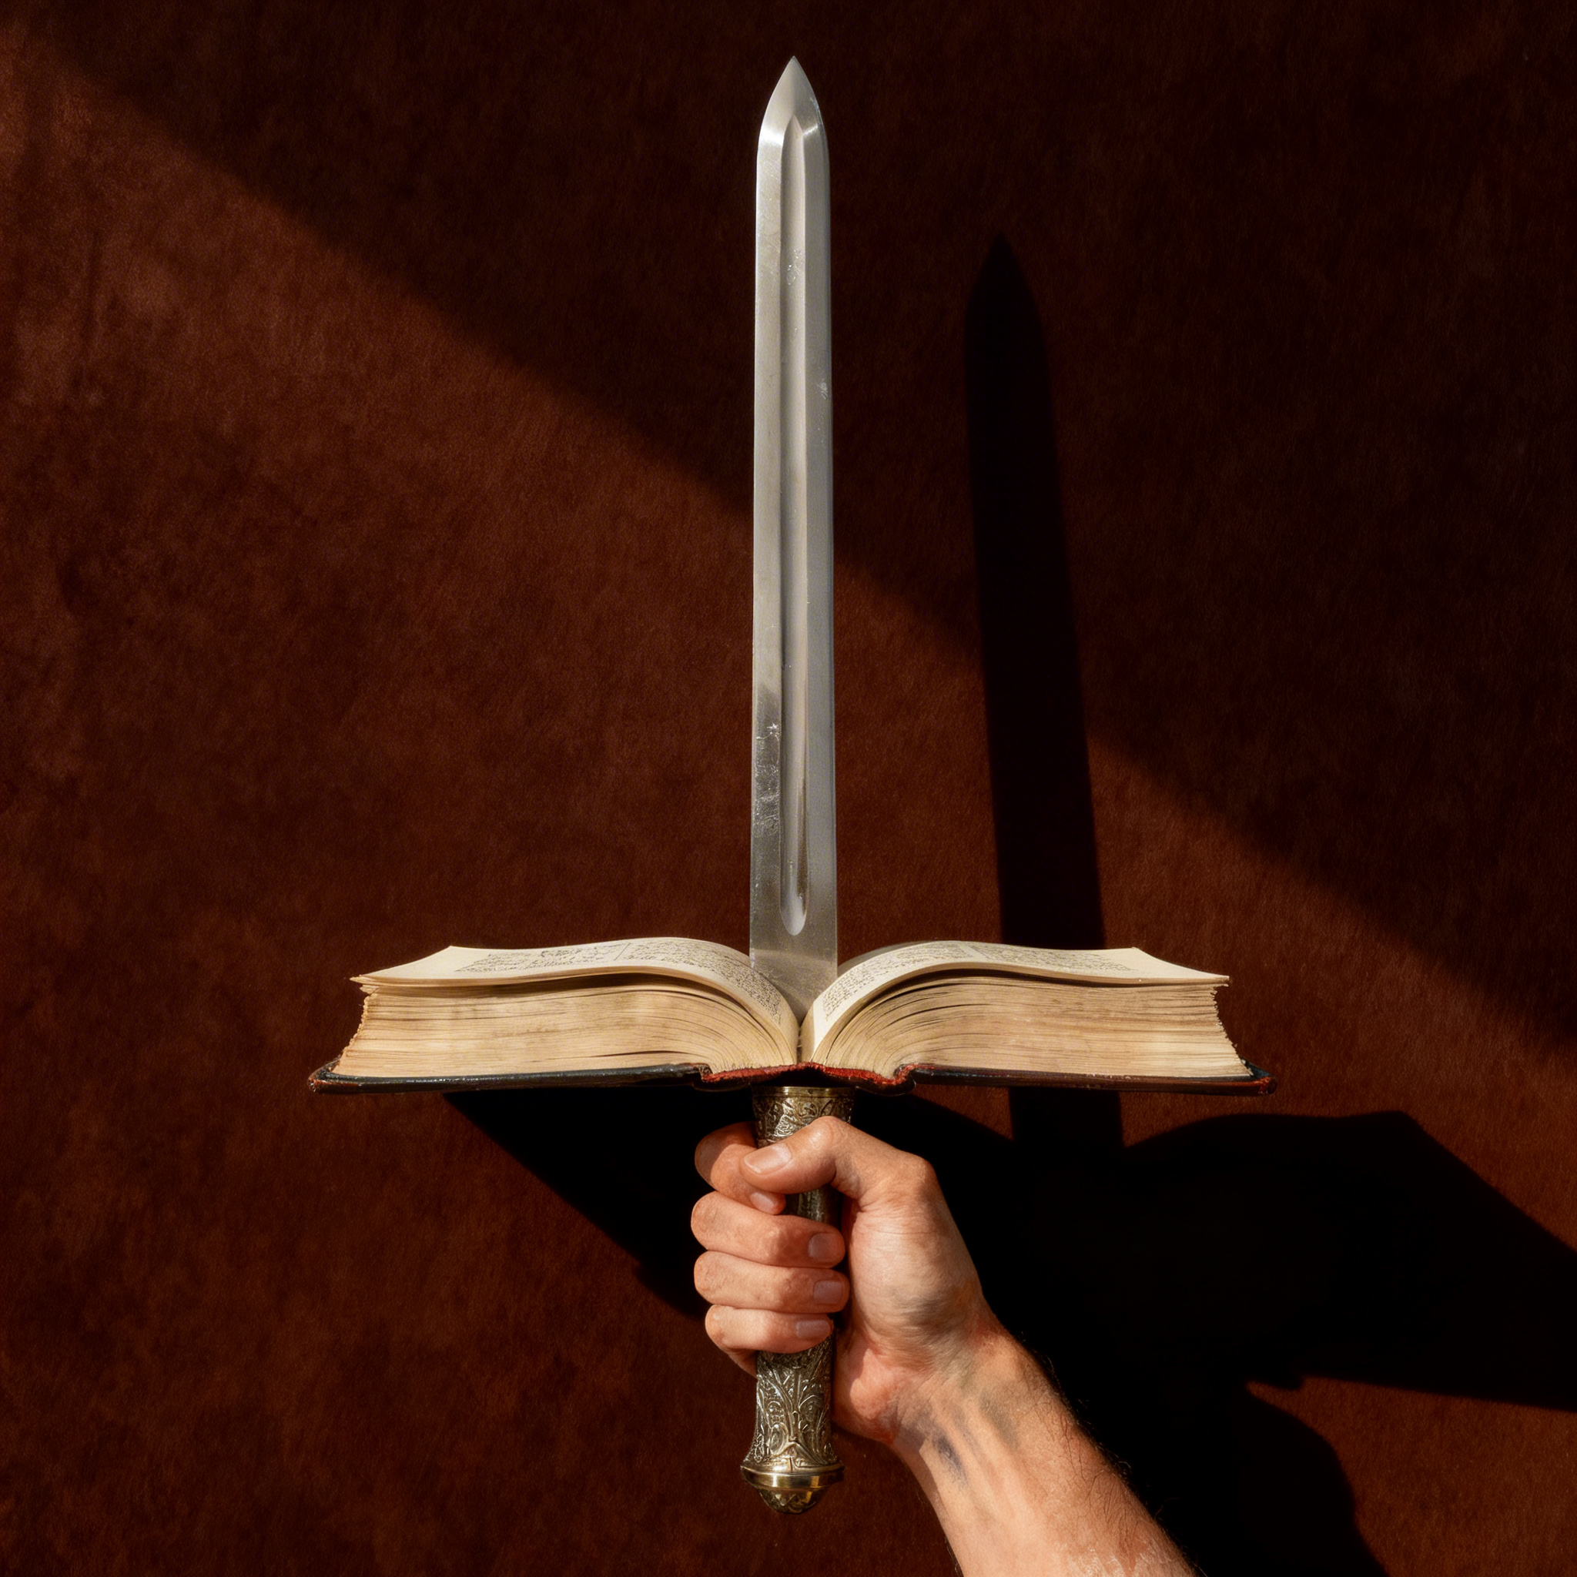
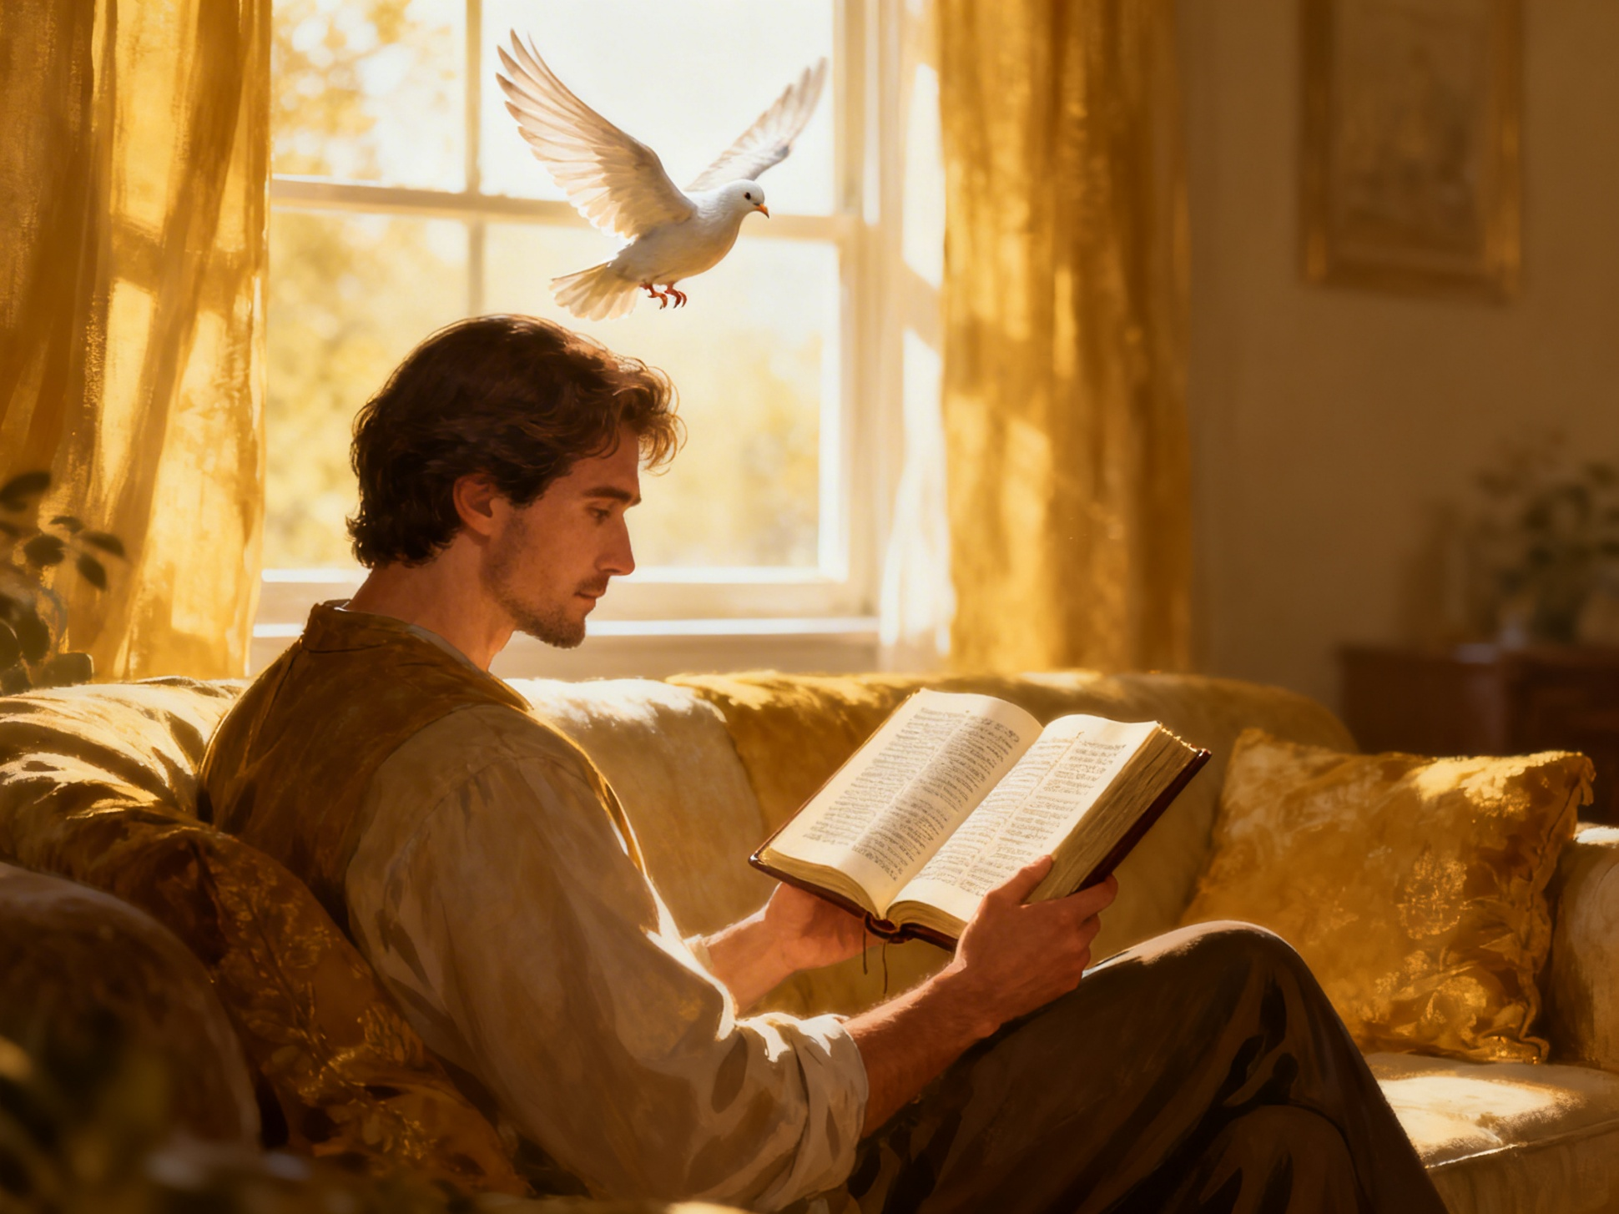
BĪBELES LOMA
4. tēma 25. aprīlī, 2026

Slide 2

“Jo Dieva Vārds ir dzīvs un spēcīgs un asāks par katru abās pusēs griezīgu zobenu un spiežas dziļi iekšā, līdz kamēr pāršķir dvēseli un garu, locekļus un smadzenes, un ir domu un sirds prāta tiesnesis.” (Ebrejiem 4:12)
Notes:
Buscar en biblia-espada

Slide 3


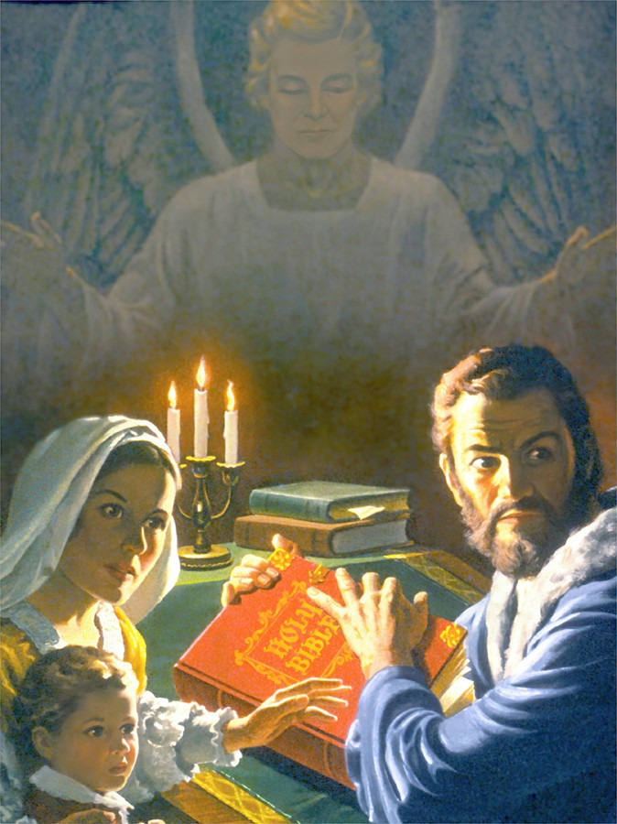
Bībele ir vispārdotākā grāmata pasaulē, un tās pārdošanas apjoms ir pieckārt lielāks nekā otrajai vietai sarakstā. Taču tā nav bijis vienmēr.
Bija laiks, kad Bībeles glabāšana, lasīšana vai pat runāšana par to varēja būt iemesls ieslodzīšanai, spīdzināšanai un pat nāvei.
Ja nebūtu Dieva īpašās aizsardzības, Bībele jau sen būtu pazudusi. Kāpēc? Kas šajā grāmatā ir tik īpašs, ka to vienlaikus tik ļoti mīl un tik ļoti ienīst?
Bībeles ienaidnieks
Pareizi un nepareizi veidi, kā lasīt Bībeli
Kas ir Bībele?
Bībeles lasīšanas pozitīvā ietekme
Bībeles draugi

Slide 4


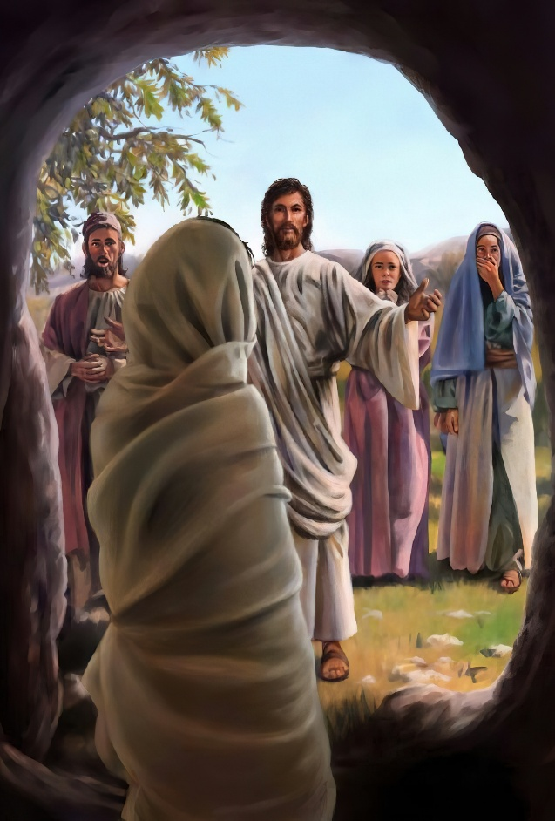
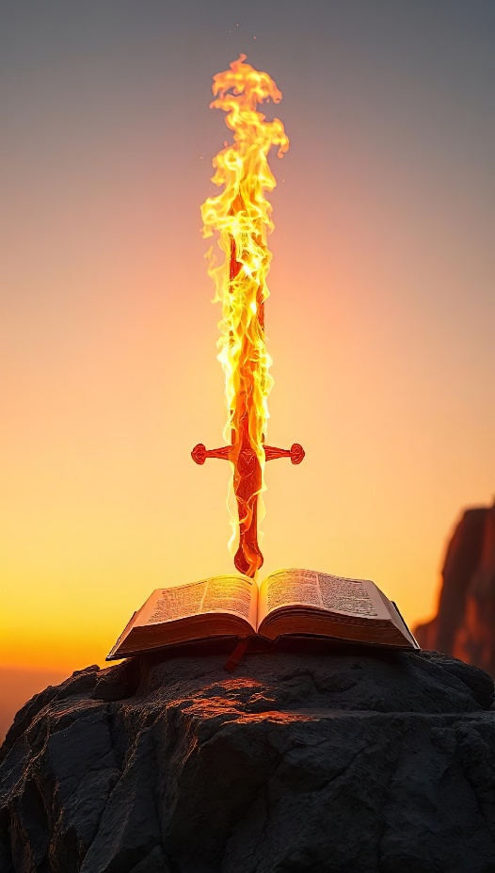
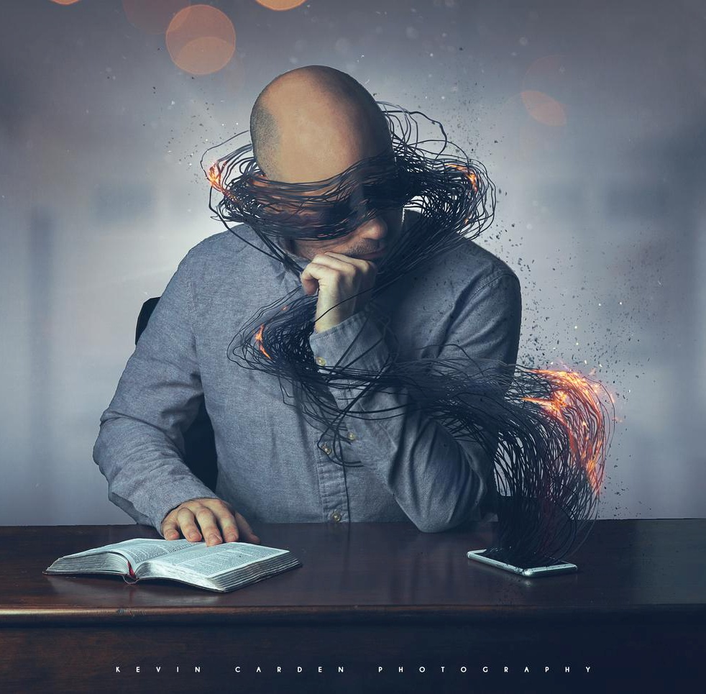
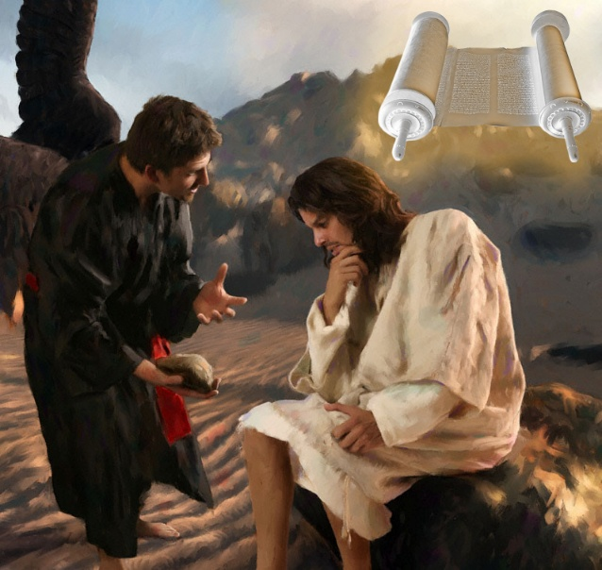
BĪBELES IENAIDNIEKS
„Un ņemiet […] Gara zobenu, tas ir Dieva Vārdu“ (Efeziešiem 6:17)
Padomā par to, ko spēj Dieva Vārds: radīt un dot dzīvību (Ps. 33:6) vai arī augšāmcelt mirušos (Jņ. 5:28-29).
Ko spēj Bībele, Dieva rakstītais Vārds? Tai ir spēks mūs aizstāvēt (Ef. 6:17b) un pārveidot (Ebr. 4:12). Jēzus izmantoja Bībeli, lai aizstāvētos pret kārdinājumiem (Mt. 4:4, 7, 10).
Sātans zina, ka ir bezspēcīgs pret Bībeles spēku. Tāpēc viņš to ir mēģinājis fiziski iznīcināt. Viņam tas neizdevās, jo Bībeles biedrības sāka izplatīt tūkstošiem eksemplāru. Pēc tam viņš mēģināja to diskreditēt, izmantojot augsto kritiku. Tagad viņš cenšas mums liegt to lasīt, aizņemot mūsu laiku ar visu ko citu.
Vai es ļaušu viņam palikt nesodītam? Vai es neatradīšu kādu brīdi savā dienas kārtībā, lai lasītu Bībeli? Tās lasīšana pārveido un padara mūs stiprus cīņā pret vislielāko ienaidnieku – sātanu.

Slide 5

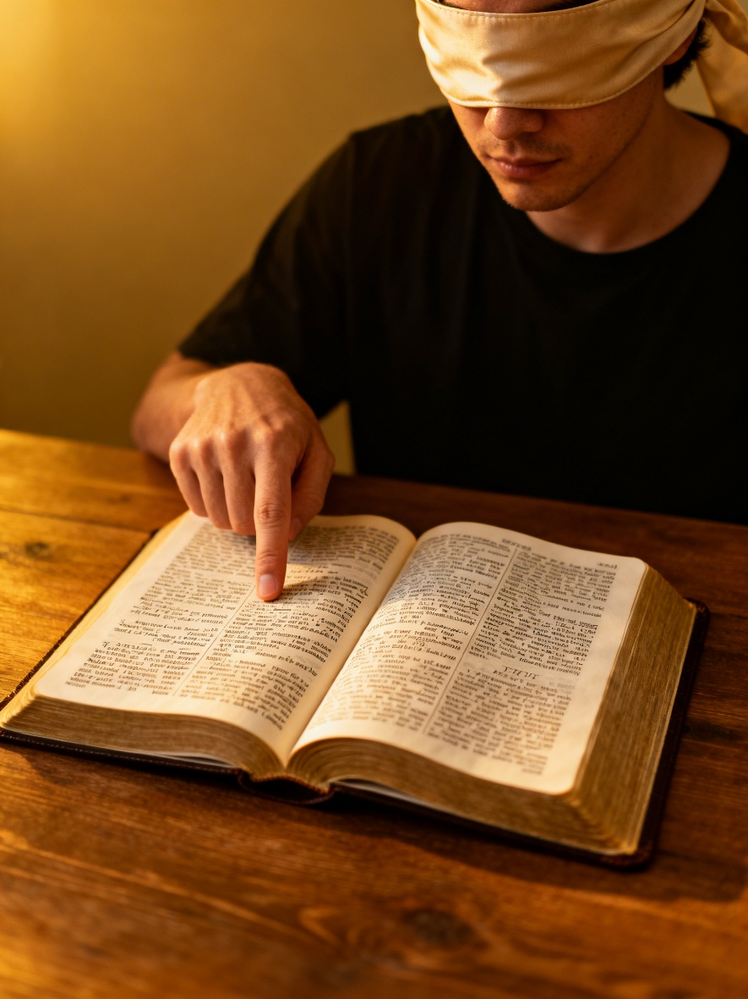
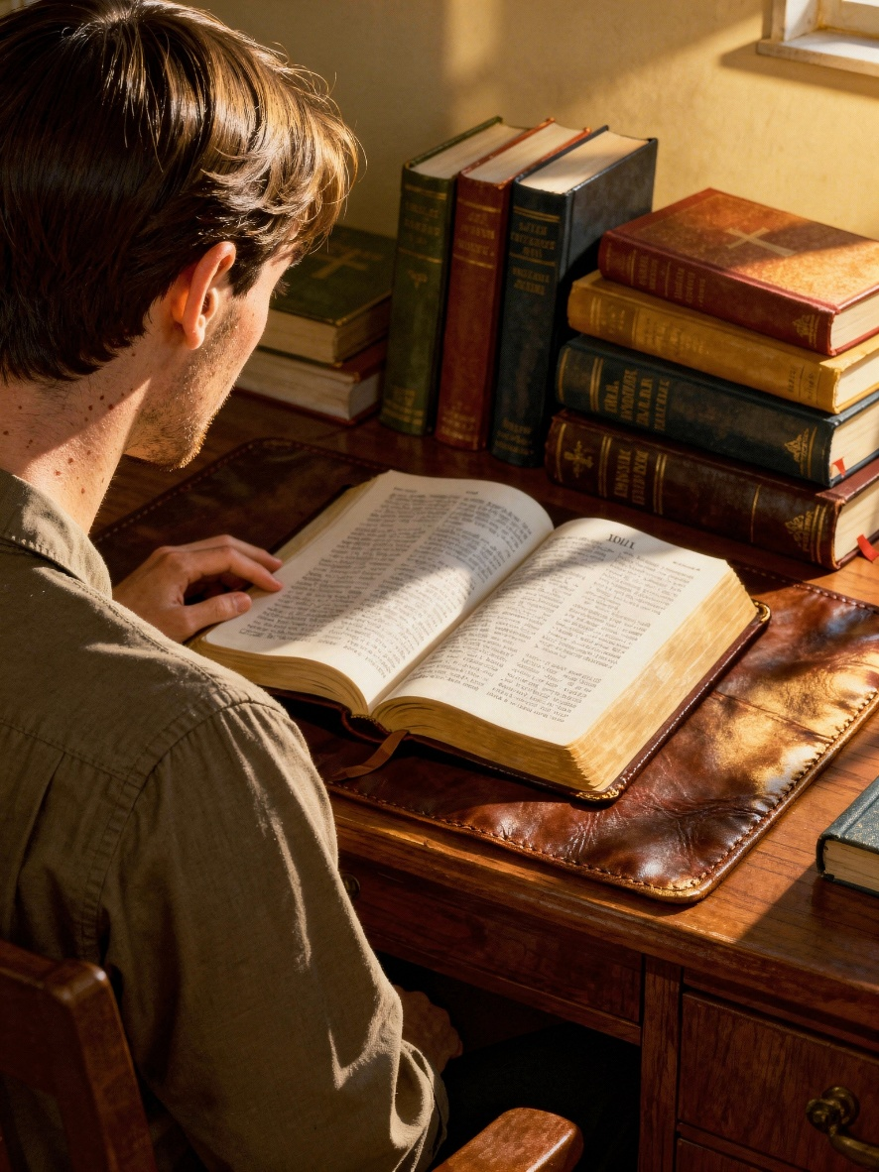


PAREIZI UN NEPAREIZI VEIDI, KĀ LASĪT BĪBELI
„Centies būt Dieva acīs krietns darbinieks, kam nav ko kaunēties un kas pareizi māca patiesības Vārdu “ (2.Tim. 2:15)
Nepareizi veidi
Meklēt to, kas atbilst mūsu viedoklim
Izvēlēties tekstus pēc nejaušības principa, bez konkrēta mērķa
Pareizi veidi
Meklēt un izzināt Dieva gribu
Veikt sistemātisku pētījumu
Izvēlēties to, kas mums patīk, un noraidīt to, kas nepatīk
Neatmest nevienu tekstu, bet analizēt visus
Bībeles pētīšanai jābūt racionālai, taču prātam jāpakļaujas Svētā Gara spēkam, lai mēs varētu pareizi izprast Bībeles vēstījumu.
Kāpēc? Tāpēc, ka mūsu saprāts ir ierobežots un ne vienmēr uzticams. Tāpēc, studējot Bībeli, mums jāmeklē tās Autora gudrība.

Slide 6
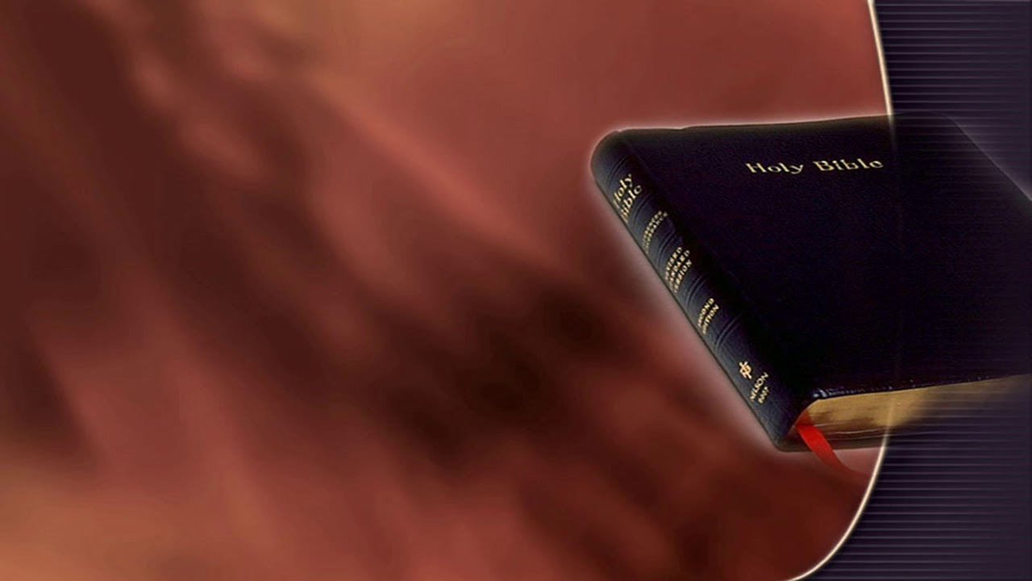
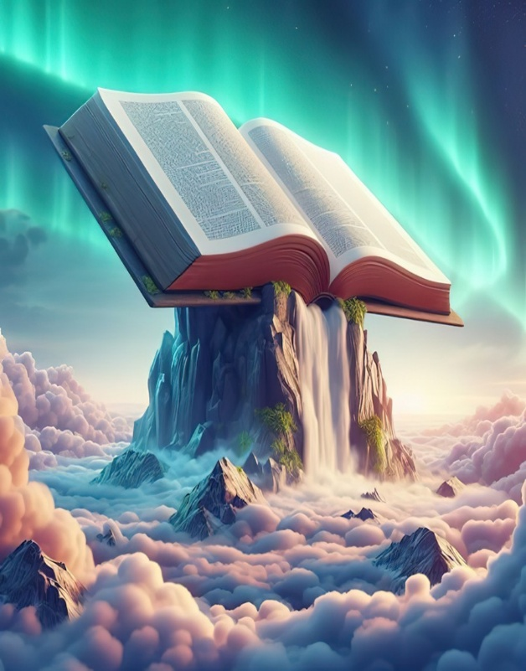
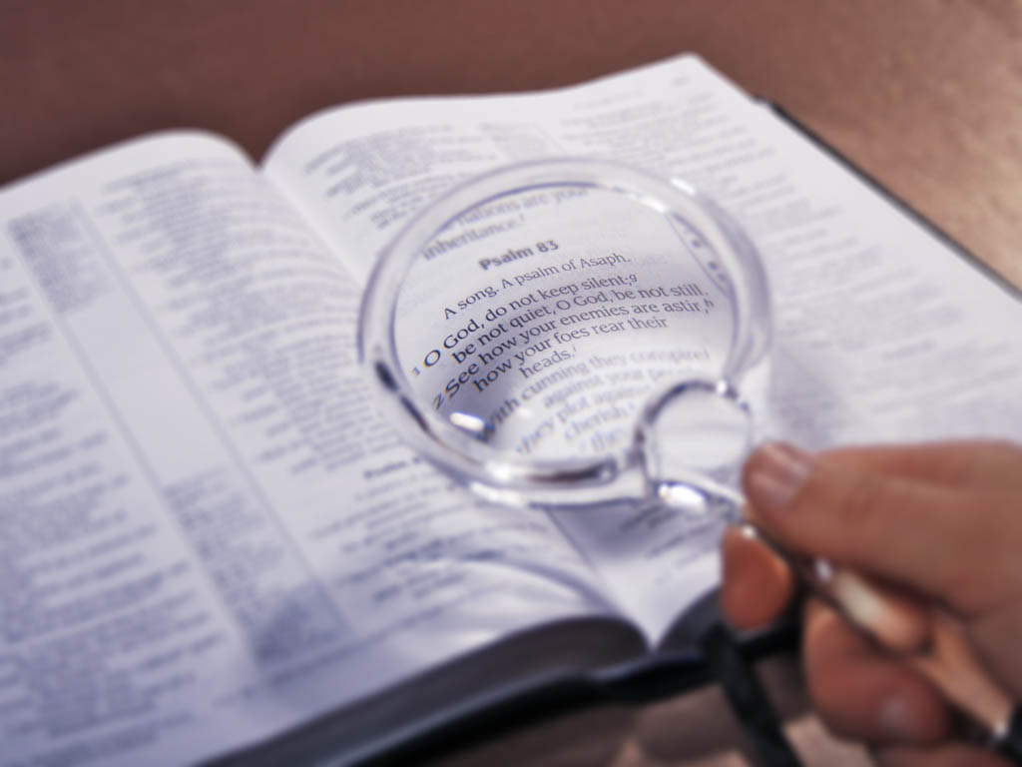
KAS IR BĪBELE?
Mūsu sabiedrībā un pat kristiešu aprindās pastāv doma, ka patiesība ir relatīva, ka nav patiesības, kas laika gaitā paliek nemainīgi nemainīga.
“Tavā Vārdā ir ietverta patiesība; visi Tavi likumi ir mūžīgi un taisnīgi”
(Ps. 119:160 DHHe)
Tomēr Bībele – kā Dieva Vārds –apstiprina, ka tajā ir absoūta patiesība (Ps. 119:160; Jņ. 17:17; Jēk. 1:18). Tā apstiprina, ka ir tīra, un ir kā aizsargājošs vairogs pret cilvēku sofismiem (Sak.v.. 30:5). Ja mēs tai pievienojam kādu no savām „patiesībām”, Dieva priekšā mūs var uzskatīt par meļiem (Sak. 30:6).
Jebkurš apgalvojums, jebkura patiesība ir jāpārbauda, salīdzinot ar Bībeli. Ja pastāv pretruna starp to, ko mēs uzskatām par patiesību, un to, ko apgalvo Bībele, ir divas iespējas: vai nu mēs kļūdāmies, vai arī nepareizi interpretējam Bībeli.

Slide 7


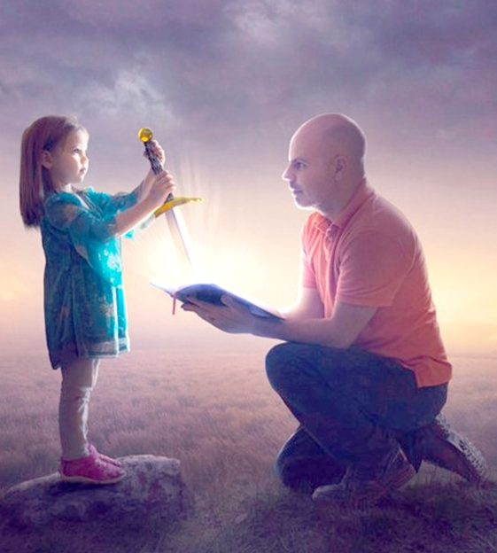
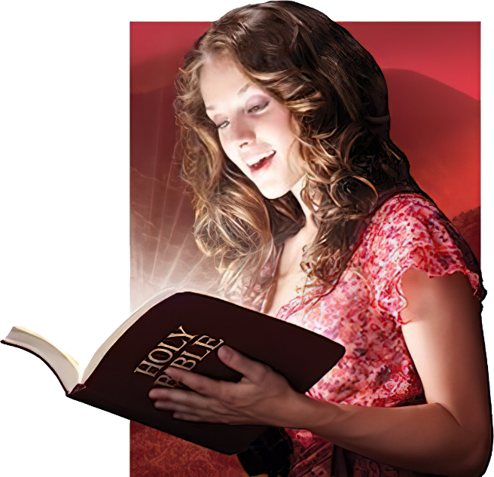
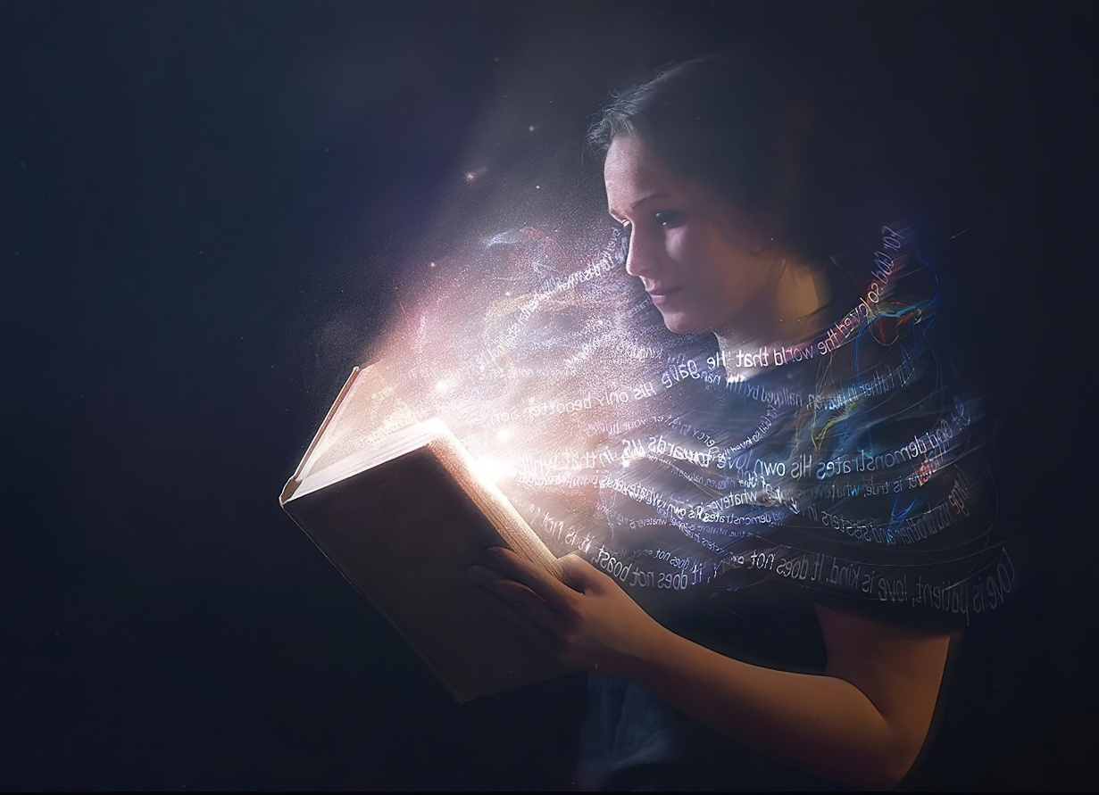
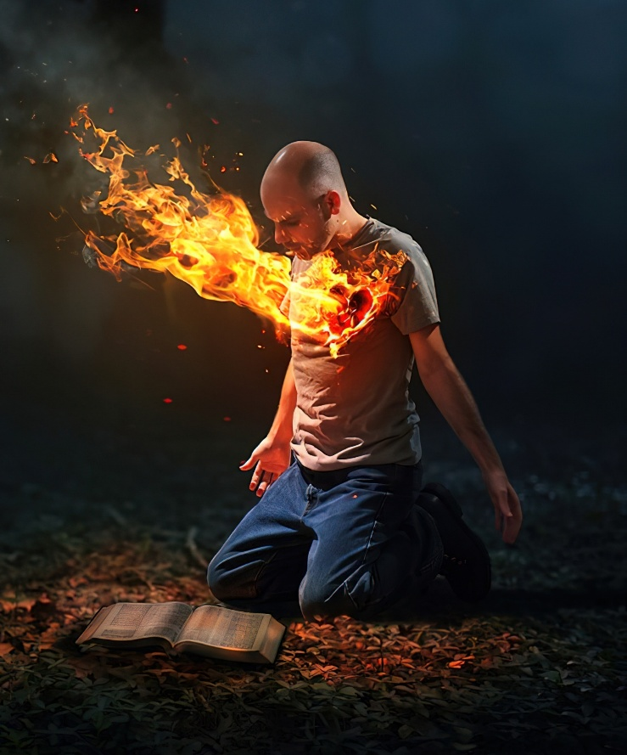
BĪBELES LASĪŠANAS POZITĪVĀ IETEKME
“Es turu Tavus Vārdus savā sirdī, lai negrēkotu pret Tevi” (Psalms 119:11)
Pat visnelabvēlīgākie Bībeles ienaidnieki nevar noliegt tās spēku, kas maina cilvēkus. Pāvils to salīdzina ar zobenu, kam piemīt liela vara.
Tā liek mums redzēt sevi, kādi patiesībā esam (Ebr. 4:12)
Tā mūs attur no grēka (Ps. 119:11)
Tā ir barība mūsu dvēselei (Jer. 15:16)
Palīdz mums garīgi augt (1. Pēt. 2:2)
Ir mūsu dzīvība
(Jņ. 6:63)
Nekāda cita grāmata nespēj mūs ietekmēt tā, kā to dara Bībele. Kad esam gatavi savā dzīvē ieviest tajā ietvertās mācības, mēs maināmies uz labo pusi.
Kad to lasām ar atvērtu sirdi un lūdzam Dievam Svētā Gara apgaismojumu, mūsu dzīve tiek pārveidota.

Slide 8

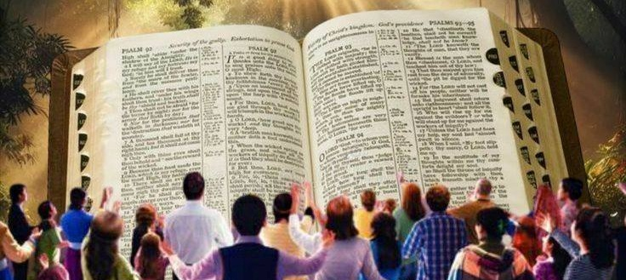
“Tāpēc mēs arī pastāvīgi pateicamies Dievam, ka jūs, uzklausījuši mūsu sludinātos Dieva vārdus, tos esat uzņēmuši nevis kā cilvēku, bet kā Dieva vārdus, kas tie patiesībā ir; jo pats Dievs darbojas ar Savu spēku jūsos, kas ticat” (1.Tesaloniķiešiem 2:13)
BĪBELES DRAUGI
Kad uzņemam Bībeli šādā veidā…
Parāda mūsu attiecības ar Dievu
Parāda, kā stiprināt šīs attiecības
Piedzīvojam pakāpenisku pārmaiņu
Mēs tuvojamies Jēzum
Tas mūs dara gudrus pestīšanai
Mēs arvien labāk iepazīstam patiesību
Mūsu ticība aug un stiprinās
Mums ir cerība
Mēs apzināmies, ka mūs gaida labāka, mūžīga un brīnišķīga dzīve
Bībeles draugi pievēršas tai, apzinoties, ka tas ir Dieva dzīvais Vārds (1. Tes. 2:13). Bet kā varu nonākt pie šāda pārliecības?
Pāvils mums saka, ka ir nepieciešama garīgā izpratne, lai izprastu garīgās lietas (1. Kor. 2:14). Dieva vēstījuma izpratne Bībelē ir Svētā Gara darbs mūsos.

Slide 9

“Bībele patiesību atklāj tik vienkārši un tik atbilstoši cilvēka sirds vajadzībām un ilgām, ka pārsteidz un valdzina visaugstāk attīstītos prātus un tajā pat laikā visvienkāršāko cilvēku dara spējīgu ieraudzīt pestīšanas ceļu. Un tomēr šīs neuzkrītoši izteiktās patiesības risina tik lielus un neaptveramus jautājumus, kas tik ļoti pārsniedz cilvēka izpratnes spējas, ka mēs tos varam pieņemt tikai tāpēc, ka tas ir Dieva Vārds.[…] Jo vairāk tas iedziļinās Rakstos, jo spēcīgāka kļūst viņa pārliecība, ka Bībele ir dzīvā Dieva Vārds, un cilvēka prāts zemojas dievišķās atklāsmes varenības priekšā.”
E. G. V. (Ceļš pie Kristus, 107. lpp.)

